Slide 1

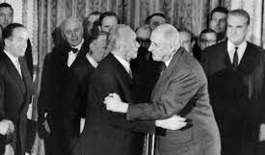
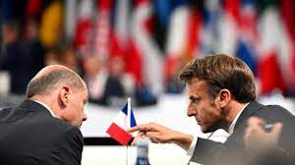
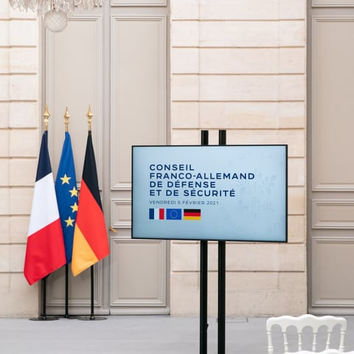
Les bases de la coopération franco-allemande d’armement
Signature du Traité de l’Elysée en 1963
Lancement des conseils des ministres franco-allemands en 2003
Conseils franco-allemands de Défense et de Sécurité (CFADS)
  GTCA groupe technique de coopération armement

Slide 2
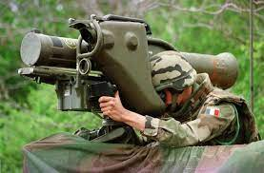
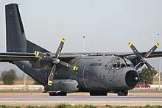
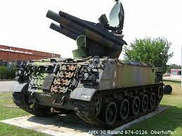
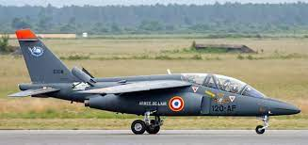

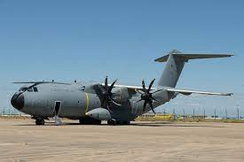
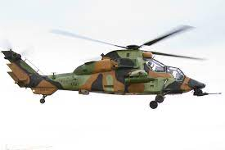


Les bases de la coopération franco-allemande d’armement
Les programmes phares des années 70-80 :
  Programmes MILAN, HOT, ROLAND
  Avions TRANSALL, Alphajet
Création de l’OCCAr (organisation conjointe de coopération en matière d’armement) en 1996
  Programmes européens A400M, Tigre …
Consolidation industrielle : AIRBUS, MBDA, KNDS…

Slide 3
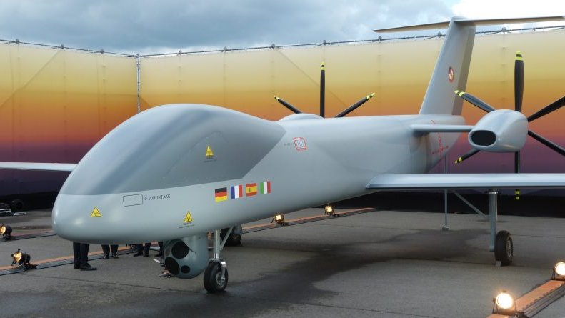
La coopération franco-allemande de ces dernières années
Le SCAF (Système de Combat Aérien du Futur)
Le drone EUROMALE
Le futur char de combat MGCS (Main Ground Combat System)
Le programme d’avion de patrouille maritime MAWS (Maritime Airborne Warfare System)

Slide 4
Un nouveau contexte
Une opinion publique allemande plus ouverte aux questions de défense
Le gouvernement fédéral décide de se doter d’un plan d’équipement spécial de 100 Md€
Le chancelier Scholz déclare que l’armée allemande doit devenir le pilier de la défense conventionnelle en Europe
Mise sur pied par l’Allemagne d’une alliance de 14 pays de l’OTAN pour acquérir en commun des matériels de défense anti-aérienne et antimissiles (IRIS-T, Patriot)

Slide 5
Pourquoi la coopération patine ?
Des raisons politiques
  la relation particulière entre l’Allemagne et les Etats-Unis
Des missions et des besoins différents
  dissuasion nucléaire
  utilisation aéronavale
  des missions de combat en OPEX
Des raisons industrielles
  Maintien d’une concurrence nationale allemande parallèlement aux groupes européens

Slide 6
Pourquoi la coopération patine ?
Des organisations différentes
  le rôle décisif et décisionnel du Bundestag
  deux organisations d’acquisition d’armement différentes
Des visions différentes de l’exportation d’armement
  mise en œuvre compliquée de l’accord Debré-Schmidt
  un contrôle des exportations piloté par le ministre fédéral de l’économie

Slide 7
Tentative de conclusion optimiste
Pour que ça marche, il faut :
  des programmes structurants et novateurs
  des calendriers compatibles
  des besoins capacitaires similaires
Mais aussi et SURTOUT :
  la prise en compte des intérêts et des contraintes de chacun tout en tenant compte des réalités
  et donc dialoguer et être prêt à trouver le meilleur compromis

